Slide 1
I denne presentasjonen finner du forslag til ulike refleksjonsspørsmål du kan velge å bruke på et arrangement når temaet er Etikk. Forslagene er ment som inspirasjon. Du kan ta utgangspunkt i spørsmålene og endre og tilpasse, slik at det passer ditt arrangement.
Arrangement:
Forslag til refleksjonsoppgaver
- Etikk -

Slide 2
Arrangement
Refleksjon – Etikk
Betydningen av etikk i karriereveiledningen
Hvordan er etisk forsvarlig praksis er en forutsetning for god kvalitet og profesjonalitet i karriereveiledningen?
Hva det betyr for deg å møte veisøker med åpenhet og respekt?
Hva legger du i at karriereveileder har god rolleforståelse, og hvordan forstår du betydningen av å vise god rolleforståelse?
Hvilken fordeler kan det ha å være bevisst egne holdninger og kompetanse?
Hvilket utbytte kan det gi å reflektere systematisk over egen praksis og forholder seg konkret og refleksivt til de etiske retningslinjene for karriereveiledning?

Slide 3
Arrangement
Refleksjon – Etisk kompetanse
Kravet til profesjonalitet i karriereveiledning uttrykker det verdifulle i at karriereveiledere kjenner sitt fag og fagets grenseområder. Profesjonalitet handler om å kunne det man gjør, og å gjøre det man kan.
Hvilken betydning kan karriereveileders etiske kompetanse ha for profesjonalitet?
Hvordan kan du jobbe med å utvikle din bevissthet og dømmekraft i møtet med utfordringene og spenningene som ligger i å utøve karriereveiledning?

Slide 4
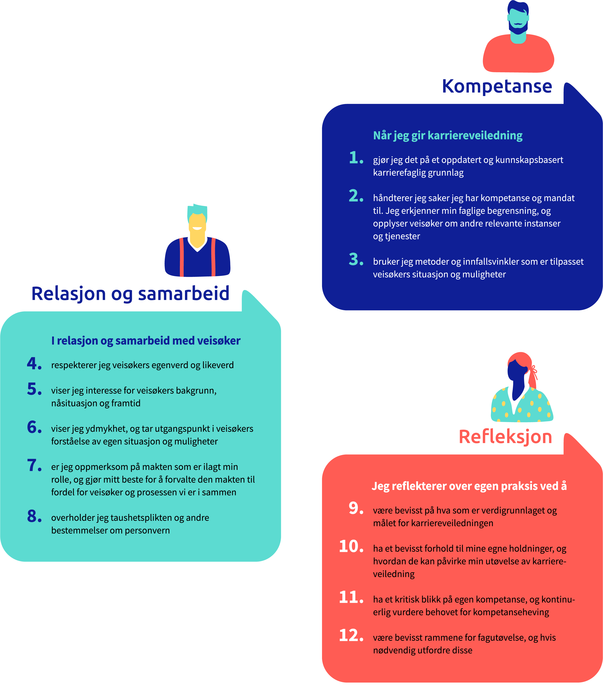
Arrangement
Refleksjon – Etiske retningslinjer
Forslag til refleksjonsspørsmål som kan brukes i gruppediskusjoner eller som utgangspunkt for refleksjon i plenum.
Hvordan kan vi utvikle vår etiske bevissthet og kompetanse gjennom systematisk arbeid med de etiske retningslinjene?
Hvilken utvikling og støtte kan arbeid med de etiske retningslinjene gi?
Hvordan kan arbeid med etikk styrke vårt etiske og faglige skjønn i praksis?

